Slide 1



第七届全国脉冲功率会议暨第八届全国特种电源学术交流会
纳米液体介质
脉冲绝缘特性及其击穿机理
张自成*, 李典耕, 侯炎磐, 张建德, 刘世飞
国防科技大学 前沿交叉学科学院
zczhang@nudt.edu.cn
重庆·2021.10
第七届全国脉冲功率会议

Slide 2
报告内容
一、研究背景
二、基液种类
三、纳米粒子
四、总结展望
前沿交叉学科学院
纳米液体脉冲击穿特性
第七届全国脉冲功率会议
5
前沿交叉学科学院

Slide 3

1
第
部分
研究背景

Slide 4
研究背景
高功率微波技术推动脉冲功率科学与技术迅猛发展
电感储能型
优势：
1.输出波形好
2.可重复运行
脉冲功率系统
电容储能型
发展
储能介质
高功率、高重频、紧凑化
优势：
1.可恢复性
2.高储能密度
液体介质
纳米液体脉冲击穿特性
5

Slide 5
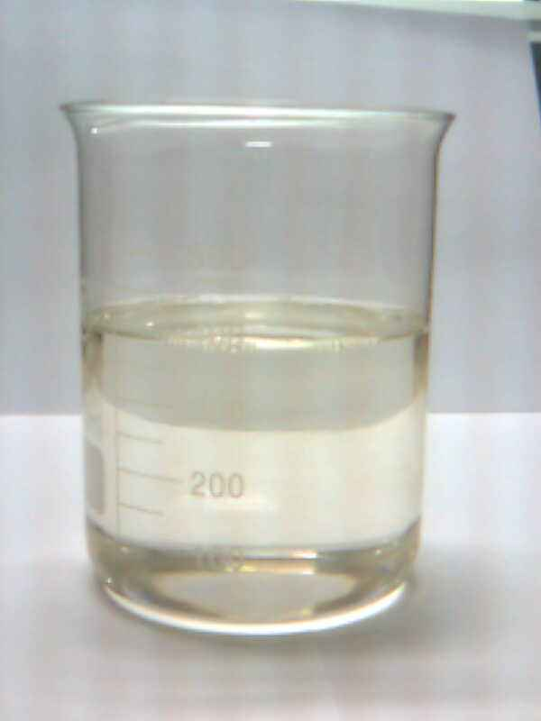
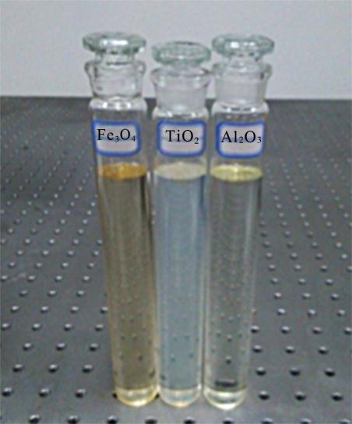
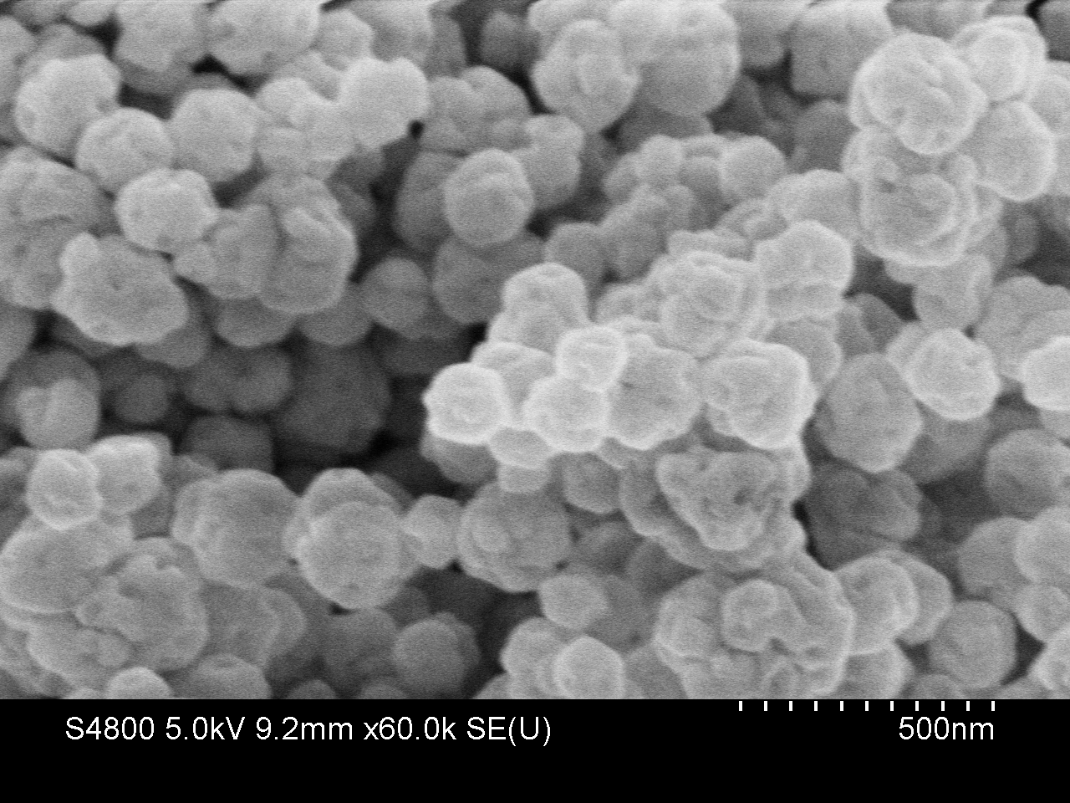
研究背景
液体介质绝缘能力难以持续增长限制了电容储能型脉冲功率系统的紧凑化发展，纳米掺杂技术是实现绝缘增强的有效手段
缺乏普适性纳米液体改性机理，影响纳米改性的因素有待研究
传统液体介质
纳米粒子
纳米液体
传统液体介质限制：
1. 界面场强
2. 净化工艺
纳米液体优势：
1. 储能密度提高
2. 击穿稳定性提高
前沿交叉学科学院
纳米液体脉冲击穿特性
5
前沿交叉学科学院

Slide 6
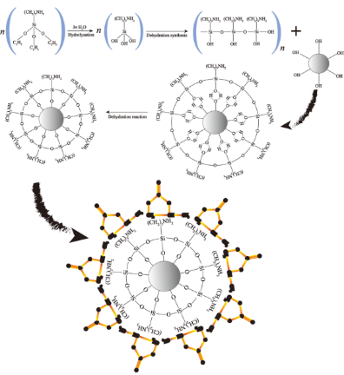
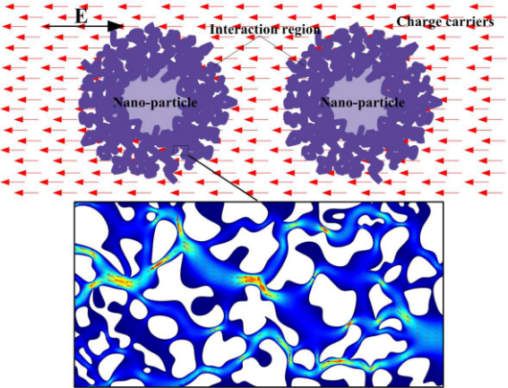
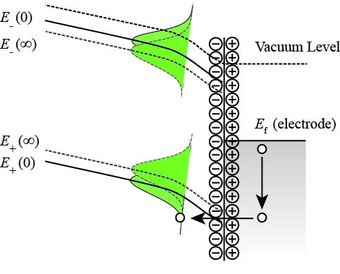
已开展工作(CPPC2019)
1. 运用硅烷偶联剂,制备长期稳定悬浮的碳酸基丙烯酯纳米液体
2. 测量了碳酸丙烯酯基纳米液体的击穿强度与流注图像
3. 建立纳米改性碳酸丙烯酯的液体能带模型与电场电机械应力模型
围绕脉冲功率源紧凑化难题，开展纳米技术提高碳酸丙烯酯储能
纳米液体脉冲击穿特性
5

Slide 7
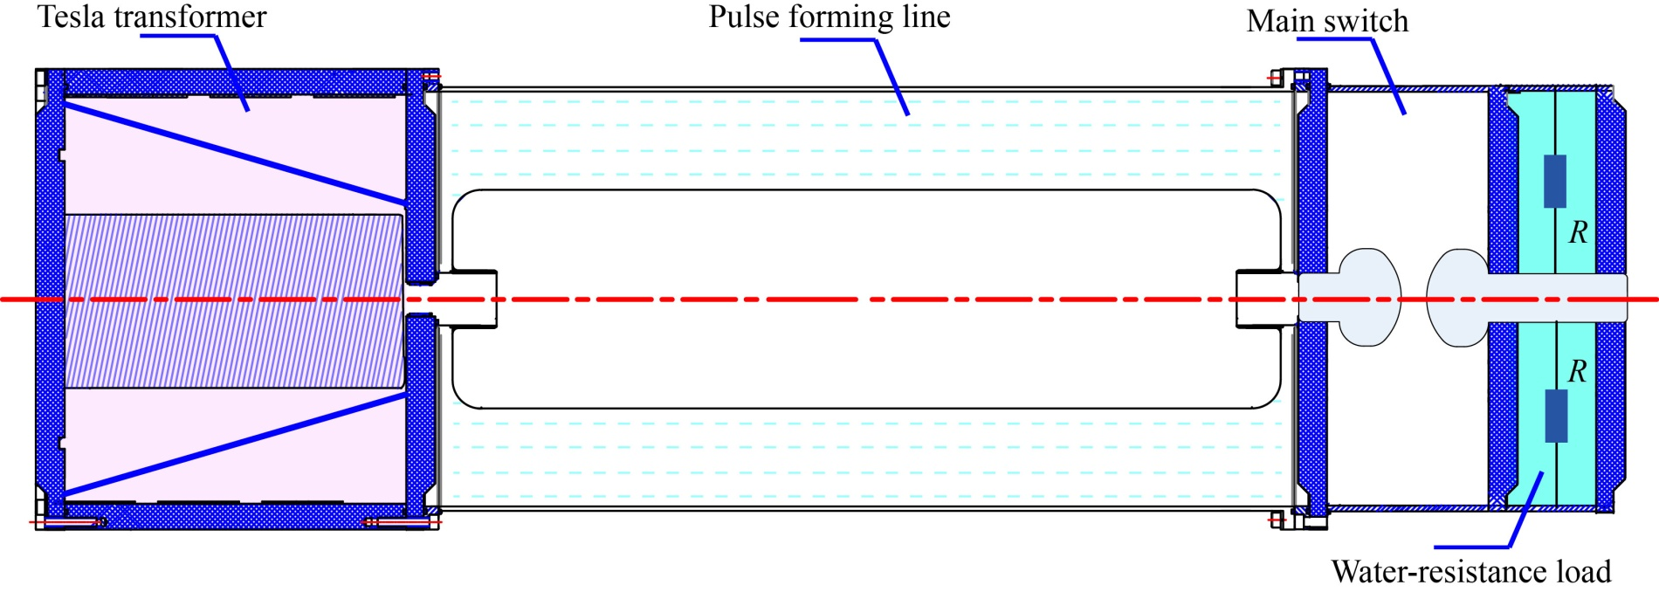
拟开展工作
目标：围绕脉冲功率源绝缘难题，开展纳米液体脉冲绝缘特性及其击穿机理
  脉冲绝缘特性
    样品制备
    耐压测试
  击穿物理机理
    放电图像
    物理机制
火花隙主开关
脉冲变压器
脉冲形成线
电阻性假负载
纳米液体脉冲击穿特性
5
Notes:
围绕紧凑纳米液体脉冲形成线，主要开展纳米液体脉冲绝缘特性、击穿物理机理、脉冲功率应用三方面的研究工作。

Slide 8
纳米液体影响因素
  基液种类
    蓖麻油、Midel合成酯、变压器油、碳酸丙烯酯
  纳米材料 (已研究)
    绝缘、半导体、导体纳米粒子优选
  纳米粒径 (已研究)
    改性效果vs.粒径
  体积分数 (普适性)
    最佳体积分数
  表面修饰剂 (已研究)
    修饰剂对改性效果的影响：悬浮稳定性
材料 | 电导率(S/m) | 介电常数 | 最佳分数
PC | 6.25×10⁻⁶ | 69
蓖麻油 | 3×10⁻¹⁰ | 4.3
Midel | 2.31×10⁻¹⁰ | 3.2
变压器油 | 1.0×10⁻¹² | 2.2
BaTiO₃ | 10⁻⁸ | 1400 | 0.6%
Al₂O₃ | 1.0×10⁻¹² | 9.9 | 1.0%
Fe₃O₄ | 10⁴-10⁵ | 80 | 0.5%
Al | 3.8×10⁷ | -- | 0.4%
TiO₂ | 10⁻⁸-10 | 114 | 1.2%
纳米液体脉冲击穿特性
5
Notes:
纳米液体在制备时，需要考虑纳米粒子的四项影响因素：种类、粒径、体积分数、表面修饰剂。
纳米粒子种类可从绝缘体BaTiO3/Al2O3、半导体TiO2、导体Fe3O4/Al中选取。

Slide 9
2
第
部分
基液种类

Slide 10
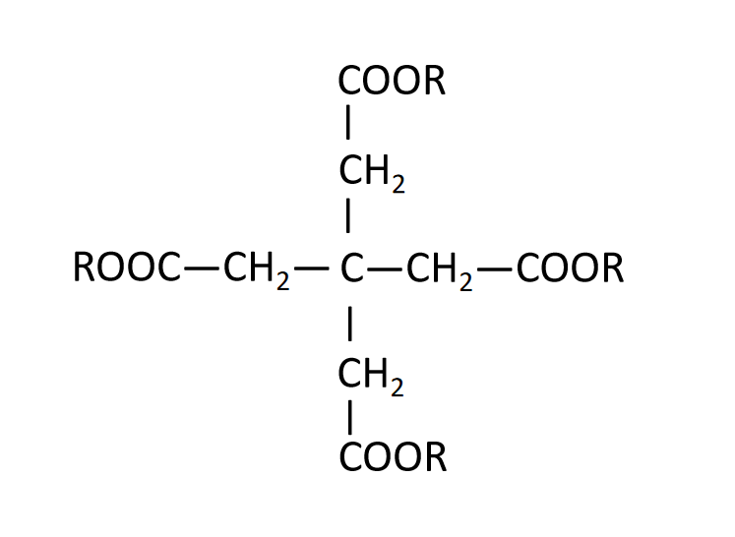
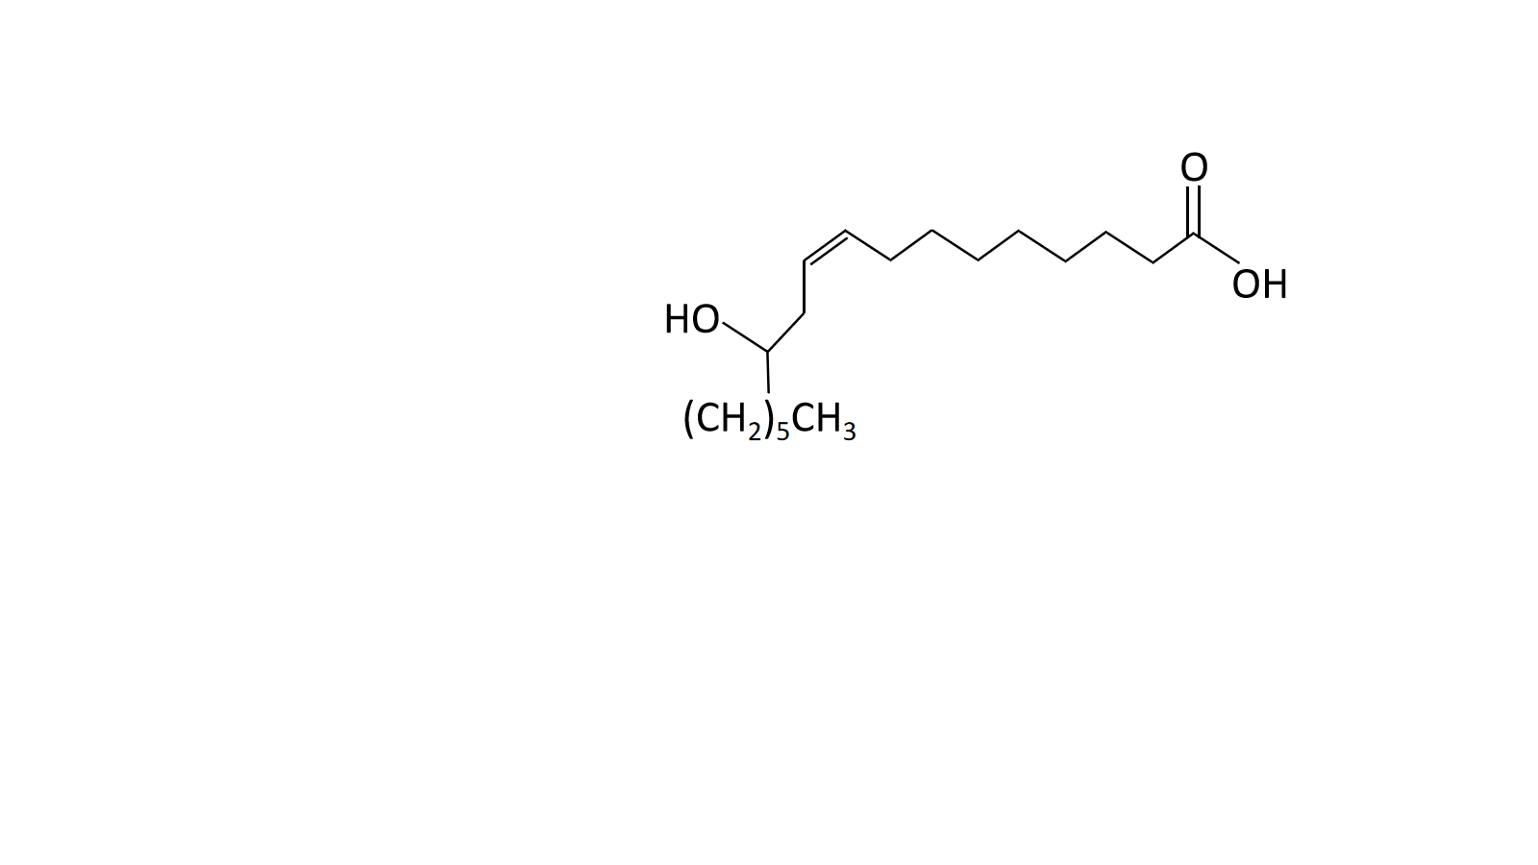
液体介质选择
选择合成酯Midel 7131与天然酯蓖麻油作为纳米改性基液
主要
成分
特点：
1. 粘度系数低(32mPa∙s)
2. 介电常数3.2
Midel 7131
主要
成分
特点：
1. 粘度系数高(346mPa∙s)
2. 介电常数4.3
蓖麻油
前沿交叉学科学院
纳米液体脉冲击穿特性
5
前沿交叉学科学院
Notes:
选择Midel 7131合成酯类绝缘油与蓖麻油作为纳米粒子改性基液。Midel 7131是一种合成酯，主要由季戊四醇酯组成，这使得Midel 7131比矿物质油具有更强的极性，其相对介电常数约为3.2，其粘度系数为32mPa∙s。蓖麻油的主要成分是蓖麻油酸，在蓖麻油酸中含有大量羟基，这导致蓖麻油的特性不同于其他酯类物质，蓖麻油较粘稠，其粘度系数为346mPa∙s，且蓖麻油的介电常数是常见油、酯中的最高者，可以达到4.3。

Slide 11
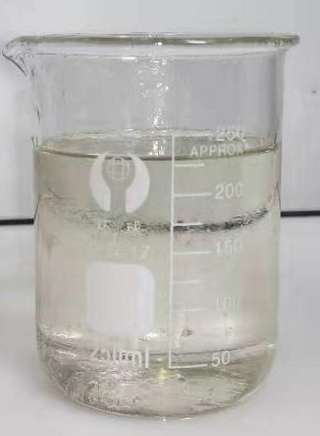
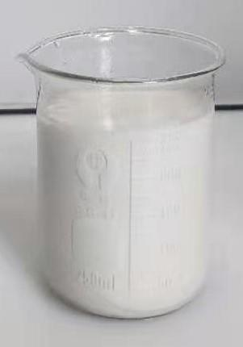
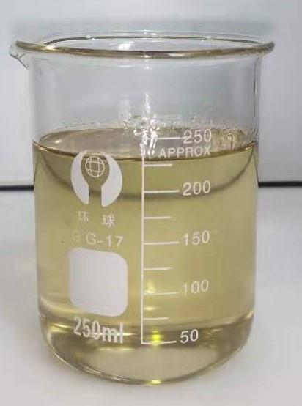
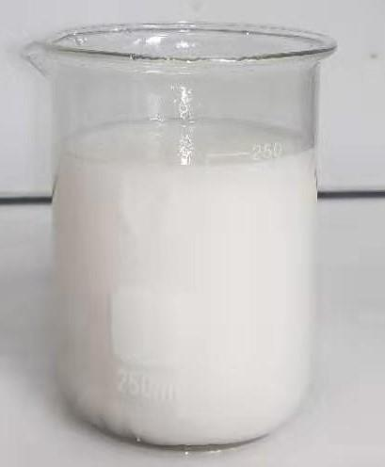
纳米液体制备
制备体积分数为0.6%-1.4%的蓖麻油基纳米液体，体积分数为0.08%-0.6%的Midel基纳米液体
真空干燥24 h, 100 ℃
行星式混料机与直立式搅拌机交替处理1h
介电常数、粘度系数
均变化不大
Midel
Midel 纳米液体
超声分散0.5 h
玛瑙罐球磨24 h
蓖麻油
蓖麻油纳米液体
前沿交叉学科学院
纳米液体脉冲击穿特性
5
前沿交叉学科学院

Slide 12
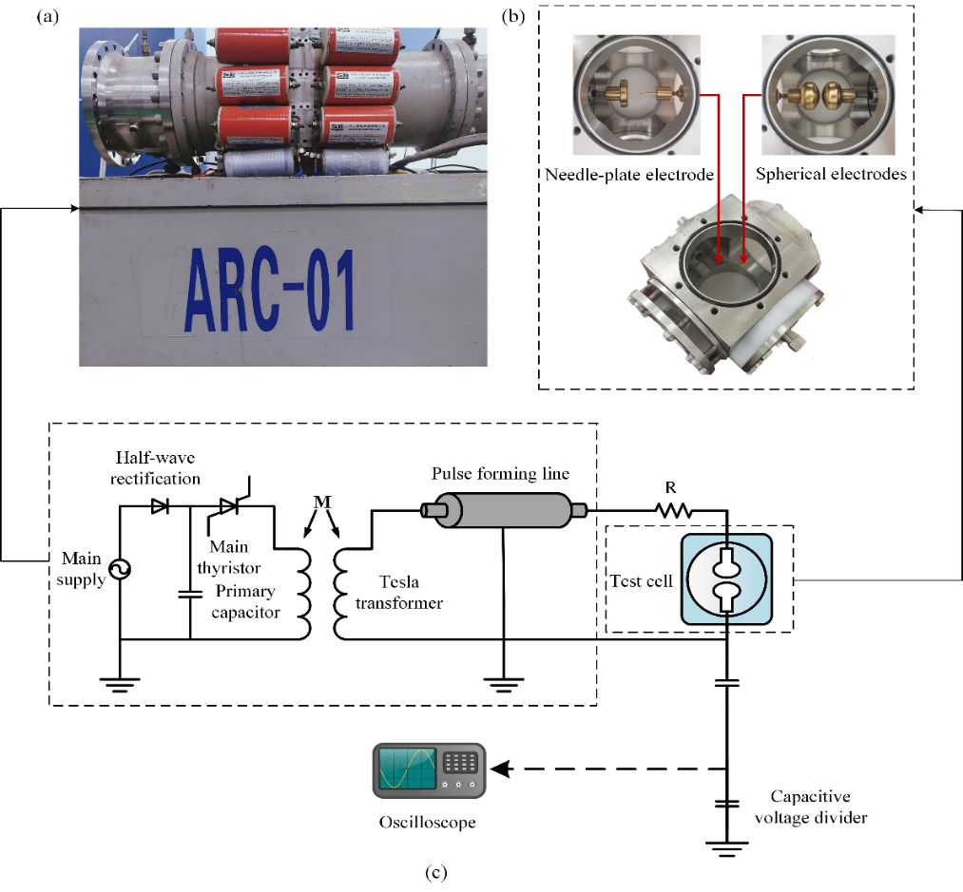
实验平台
建立实验平台：击穿试件、高压脉冲发生器、测试系统
击穿试件：
球形电极（准均匀场）
间隔0.5 mm
针板电极（非均匀场）
间隔 2.5mm
针: Ø0.23 mm
板: Ø40 mm
脉冲发生器：
最高可输出
电压380 kV
击穿试验平台
前沿交叉学科学院
纳米液体脉冲击穿特性
5
前沿交叉学科学院

Slide 13
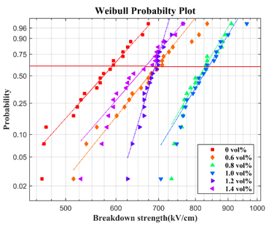

实验方法
获取击穿强度
标准条件下
击穿概率63.3%
Weibull分布获取
平均击穿强度
斜率表示击穿稳定性
平均击穿强度（63.3%）
击穿强度
最优体积分数
前沿交叉学科学院
纳米液体脉冲击穿特性
5
前沿交叉学科学院

Slide 14
实验结果
蓖麻油基纳米液体平均击穿强度最优体积分数为1.0%
Midel基纳米液体平均击穿强度最优体积分数为0.3%
两种纳米液体介质都存在击穿强度最优体积分数，且差异大
最优体积
分数
最优体积
分数
1013kV/cm, 55%
903kV/cm, 12%
前沿交叉学科学院
纳米液体脉冲击穿特性
5
前沿交叉学科学院

Slide 15
最优体积分数机理
体积分数增加
抑制
接触面积增加
聚合程度增加
粘滞力
影响
积极效果
消极效果
粘滞系数
绝缘强度均大于基液 ！
最优体积分数达到平衡
前沿交叉学科学院
纳米液体脉冲击穿特性
5
前沿交叉学科学院

Slide 16
实验结果
碳酸丙烯酯基纳米液体同样存在平均击穿强度最优体积分数，
其最优体积分数为0.6%
36%@ 0.6%
纳米粒子的掺杂都对基液绝缘强度最优体积分数理论存在一定普适性，碳酸丙烯酯基纳米液体、蓖麻油基纳米液体、Midel油基纳米液体均适用
前沿交叉学科学院
纳米液体脉冲击穿特性
5
前沿交叉学科学院

Slide 17
3
第
部分
纳米粒子

Slide 18
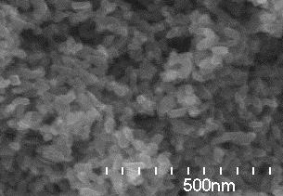
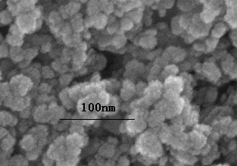
材料选择
选择变压器油作为纳米改性基液，TiO₂与Al₂O₃ 纳米粒子为掺杂粒子，制备体积分数为0.2%-0.8%的纳米液体
电导率 10⁻⁸-10 S/m
相对介电常数 114
影响
掺杂
电导率 1.0×10⁻¹² S/m
相对介电常数 9.9
电导率 1.0×10⁻¹² S/m
相对介电常数 2.2
前沿交叉学科学院
纳米液体脉冲击穿特性
5
前沿交叉学科学院

Slide 19
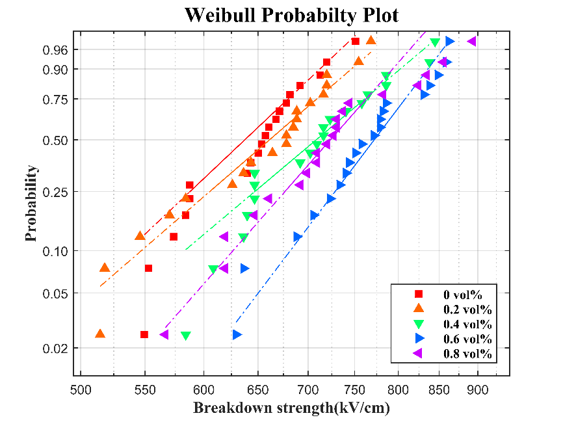
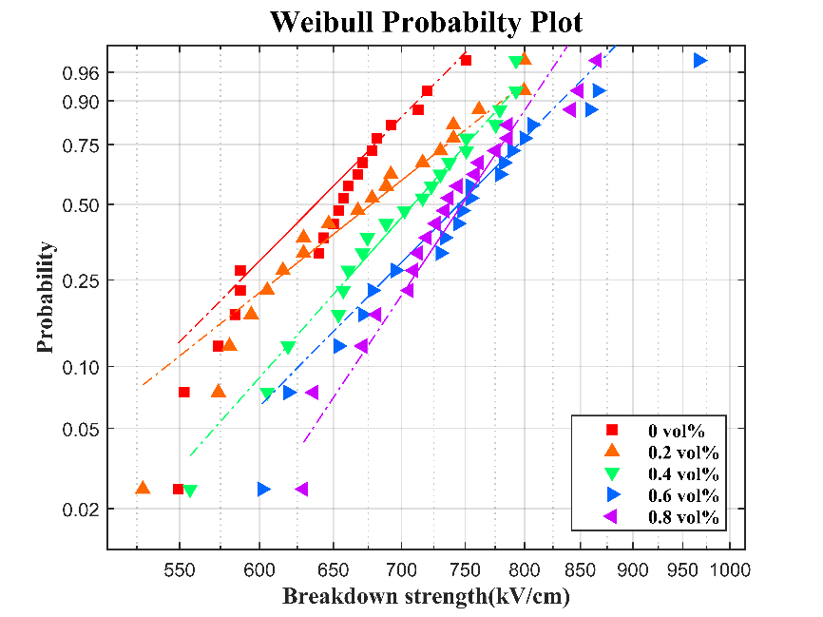
实验结果
两种纳米液体改性效果最优体积分数均为0.6%
两种纳米液体的绝缘能力为18%
TiO₂
Al₂O₃
2%-18%
5%-18%
前沿交叉学科学院
纳米液体脉冲击穿特性
5
前沿交叉学科学院

Slide 20
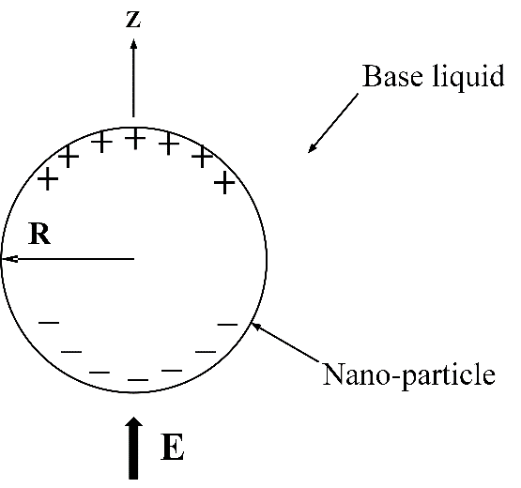
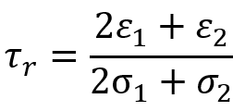
极化捕获模型
传统极化捕获模型，分析纳米粒子在恒定场中的电动力过程，判断纳米粒子的改性能力
存在问题：实际电场是变化场，能否用恒定场代替？
比较
弛豫时间
流注发展时间
1.相当或小于，显著改性效果
2.远大于，无明显改性效果
前沿交叉学科学院
纳米液体脉冲击穿特性
5
前沿交叉学科学院

Slide 21
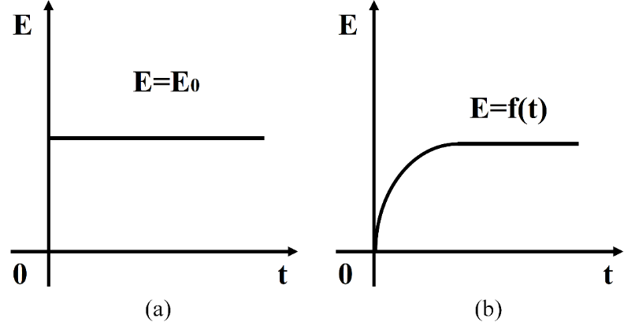
极化捕获模型优化
击穿从t=0时刻开始
击穿之前存在电压爬升
传统
极化从t=0时刻开始
极化从t=0时刻开始
比较参数：
流注发展时间
比较参数：
电压上升时间
优化
前沿交叉学科学院
纳米液体脉冲击穿特性
5
前沿交叉学科学院

Slide 22
极化捕获模型优化
  碳酸丙烯酯纳米液体：τ_{r}、τ相近
  变压器油纳米液体：τ_{r} 远大于 τ
  改性效果：碳酸丙烯酯基纳米液体＞变压器油基纳米液体
 | 弛豫时间τ_{r} | 电压上升时间τ | 改性效果
PC中的TiO₂ | 10-100 µs | 25 μs | 28%
变压器油的TiO₂ | 10 s | 10 µs | 18%
变压器油中的Al₂O₃ | 42 s | 10 µs | 18%
前沿交叉学科学院
纳米液体脉冲击穿特性
5
前沿交叉学科学院

Slide 23
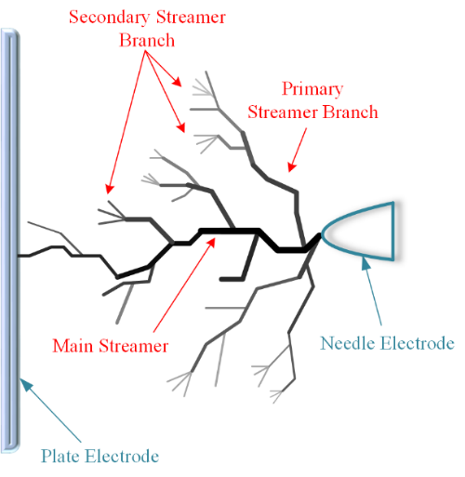
流注示意图
建立流注模型示意图：主流注、初级流注分支、次级流注分支，以便于区分流注形态
初级流注分支：
从主流注上
分叉出的分支
主流注：
贯穿针电极与板电极的明亮通道
次级流注分支：
从初级流注分支上分叉出的分支
前沿交叉学科学院
纳米液体脉冲击穿特性
5
前沿交叉学科学院

Slide 24
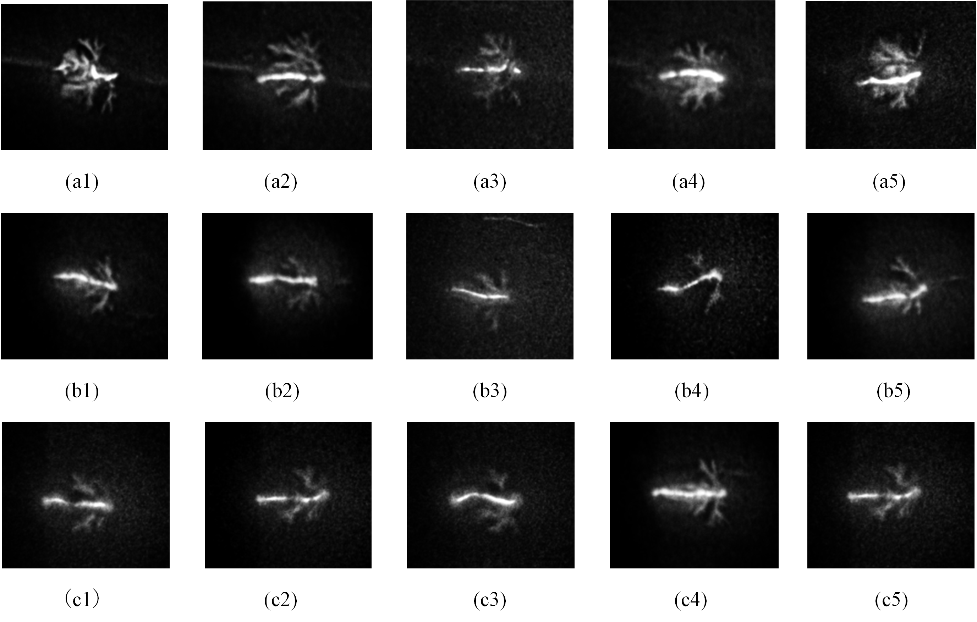
结果分析
变压器油流注：分支数量多，整体呈雪花状
TiO₂：次级流注分支数量明显减少，整体呈松针状
Al₂O₃：次级流注分支数量明显减少，整体呈松针状
Applied Sciences-Basel 10（20）：7376, 2020
前沿交叉学科学院
纳米液体脉冲击穿特性
5
前沿交叉学科学院
Notes:
In the first work, we'll start with an introduction of streamer bifurcation model of nano-liquids, which reveals the modification mechanism of nano-liquids on streamer morphology and provide a theoretical guidance for future researches. By optical diagnosis, we analyzed the streamer morphology of pure transformer oil and nano-liquids as shown in Fig.1. Considering the stability in interface, we discussed the impact of nano-particles on streamer morphology. This work has been published in Applied Sciences-Basel.

Slide 25
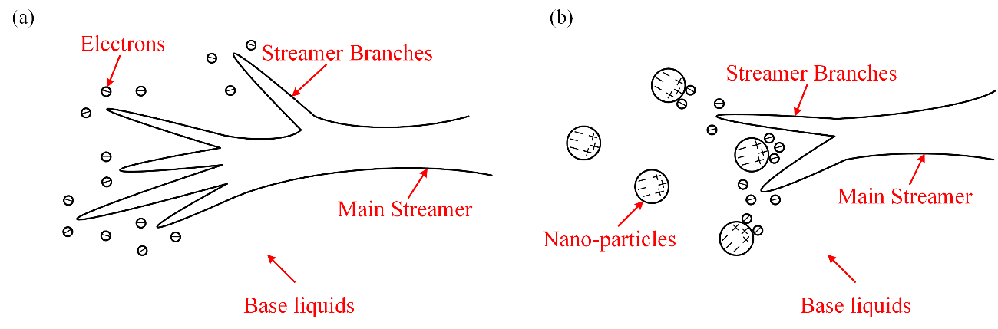
流注改性机理
交界面电荷不稳定性导致分叉
纳米粒子捕获电子电荷密度下降
流注分支减少
前沿交叉学科学院
纳米液体脉冲击穿特性
5
前沿交叉学科学院

Slide 26
4
第
部分
总结展望

Slide 27
总结
蓖麻油与Midel 7131纳米液体均存在绝缘能力最优体积分数，蓖麻油纳米液体的最优体积分数高于Midel 7131
纳米液体体积分数的增加，对绝缘能力改性效果有积极作用和消极作用，在最优体积分数下，两种作用达到平衡
液体介质对纳米粒子的粘滞阻力抑制了纳米粒子间的聚合，对其绝缘能力改性效果有积极作用
前沿交叉学科学院
纳米液体脉冲击穿特性
5
前沿交叉学科学院

Slide 28
总结
揭示了纳米粒子改性液体介质流注形态机理，对探索普适性纳米改性机理有重要意义，为下一步实验研究提供了很好的理论指导
优化拓展了现有纳米粒子极化捕获模型，成功解释了微秒脉冲下纳米改性机理，对实验中优选纳米粒子种类有重要的指导意义
前沿交叉学科学院
纳米液体脉冲击穿特性
5
前沿交叉学科学院

Slide 29
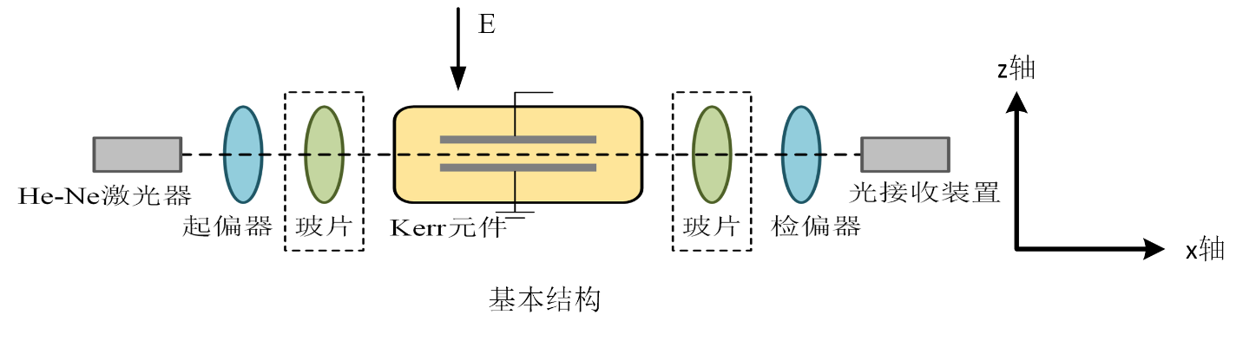
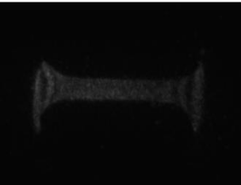
展望（克尔电光效应）
克尔电光效应法测量液体介质的空间电荷分布，其测量精度高、避免电磁干扰。因此，该方法在脉冲电压条件下的液体介质电场和空间电荷分布测量具有巨大的潜力。
前沿交叉学科学院
纳米液体脉冲击穿特性
5
前沿交叉学科学院
Notes:
外电场的作用下，透过克尔盒的偏振光在平行于电场方向与垂直于电场方向的折射率不同。
通过设置玻片的偏振角，可以实现在光场图上实现明暗条纹，对应不同电场值

Slide 30
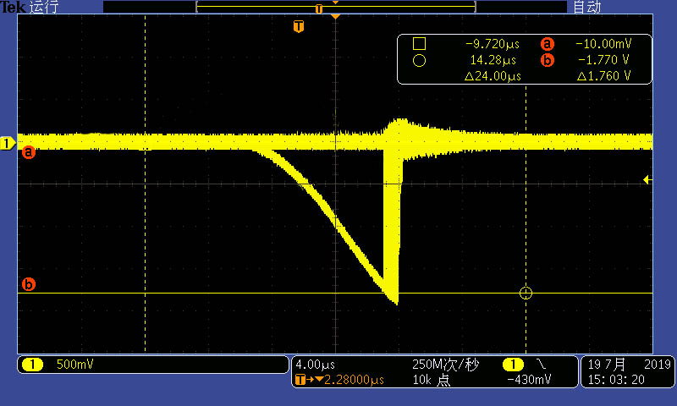
纳米液体应用
纳米液体形成线重频运行
  运行体制：10 Hz/ 100 pls
  工作电压：600-900 kV
  离散度(RMS)：3%
初级能源
主开关
脉冲
变压器
脉冲形成线
二极管
前沿交叉学科学院
纳米液体脉冲击穿特性
5
前沿交叉学科学院

Slide 31
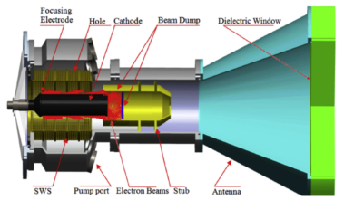
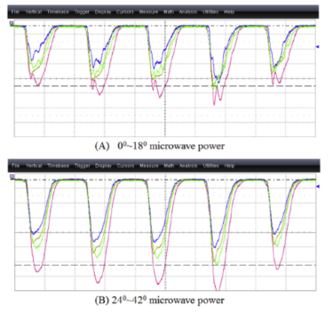
纳米液体应用
纳米液体脉冲源驱动微波源
  微波脉宽：30 ns
  微波功率：2.1 GW
前沿交叉学科学院
纳米液体脉冲击穿特性
5
前沿交叉学科学院

Slide 32

第七届全国脉冲功率会议暨第八届全国特种电源学术交流会
谢谢
请批评指正！
第七届全国脉冲功率会议

